Slide 1
1 сентября «Всероссийский урок безопасности»
2022-2023 учебный год
Для учеников 1-8 классов

Slide 2
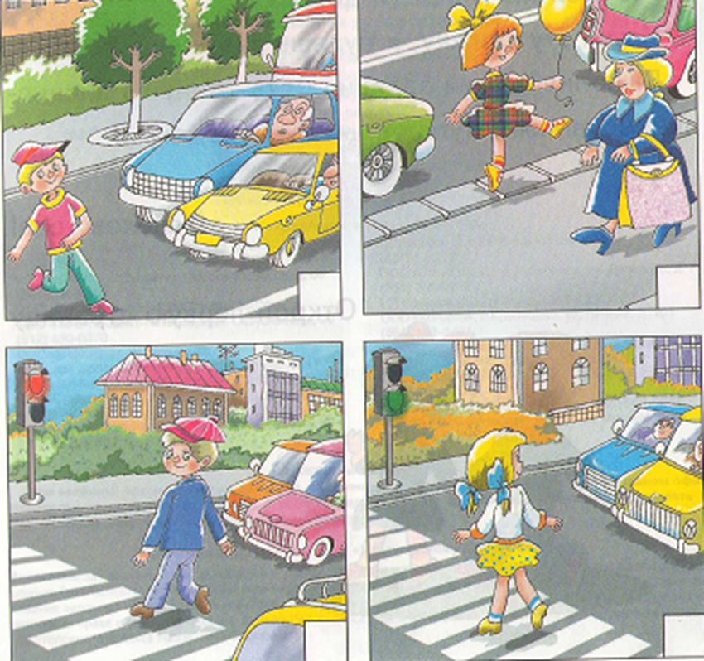
Правила дорожного движения
Кто себя ведёт правильно?
1 3
2 4
3

Slide 3
Правила дорожного движения

Slide 4
Светофор и дорожные знаки
Светофор – это устройство, которое световыми сигналами разрешает или запрещает движение транспорта и пешеходов. Сигналы располагаются в нём в строгой последовательности: красный, желтый, зелёный. Светофоры устанавливают на самых опасных участках дороги. Если ты подходишь к дороге, а зелёный сигнал начал мигать, подожди, когда включится немигающий зелёный сигнал.

Slide 5
Какой светофор пешеходный, а какой – транспортный?
Расскажи, что ты знаешь
о светофорах.

Slide 6
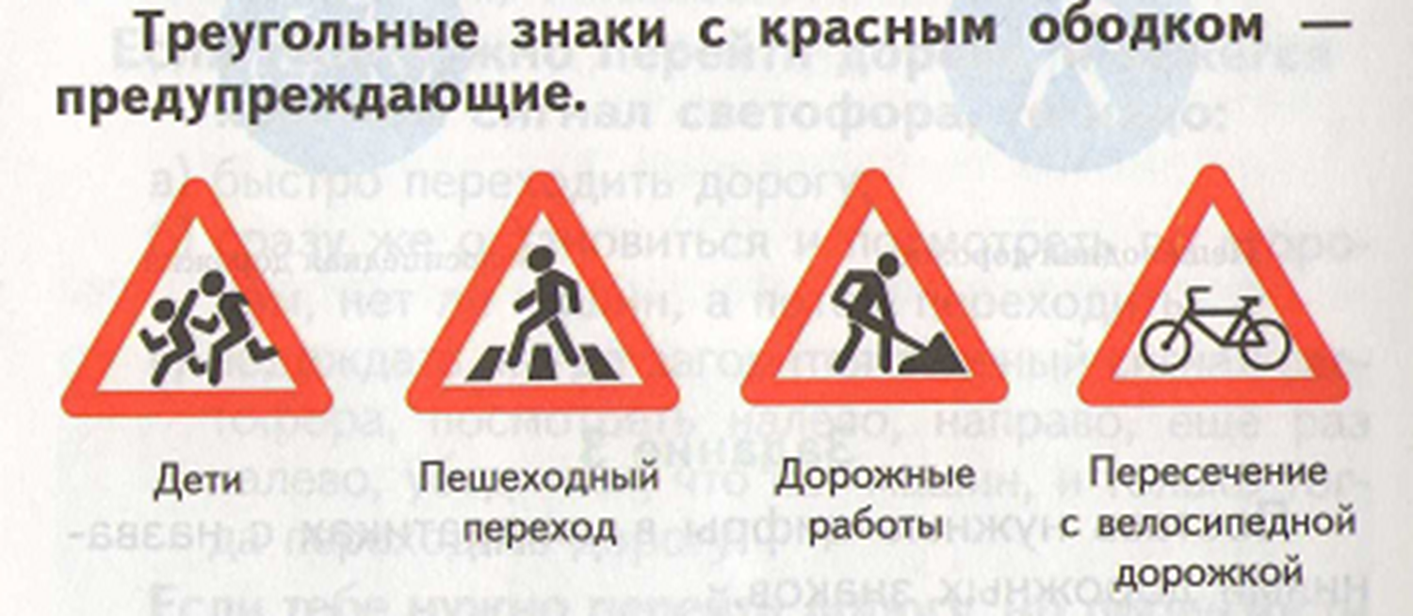
Предупреждающие знаки

Slide 7
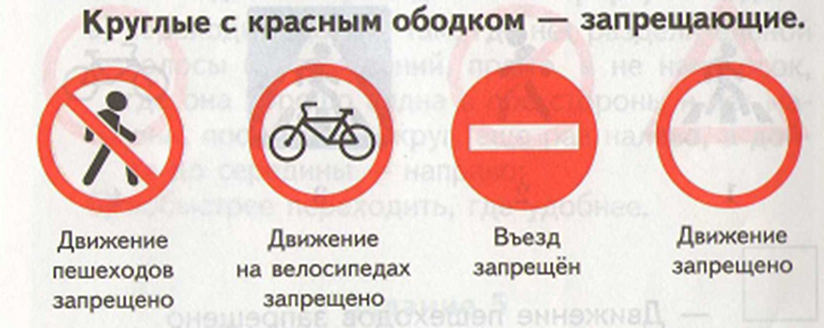
Запрещающие знаки

Slide 8
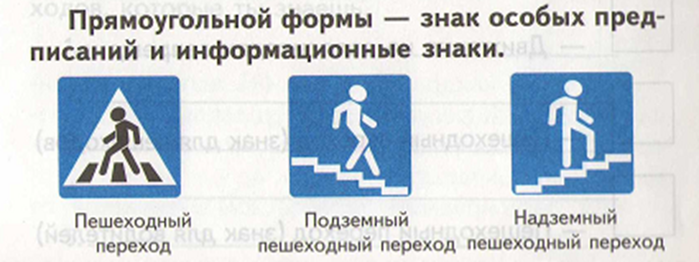
Информационные знаки

Slide 9
Как называются эти знаки?

Slide 10
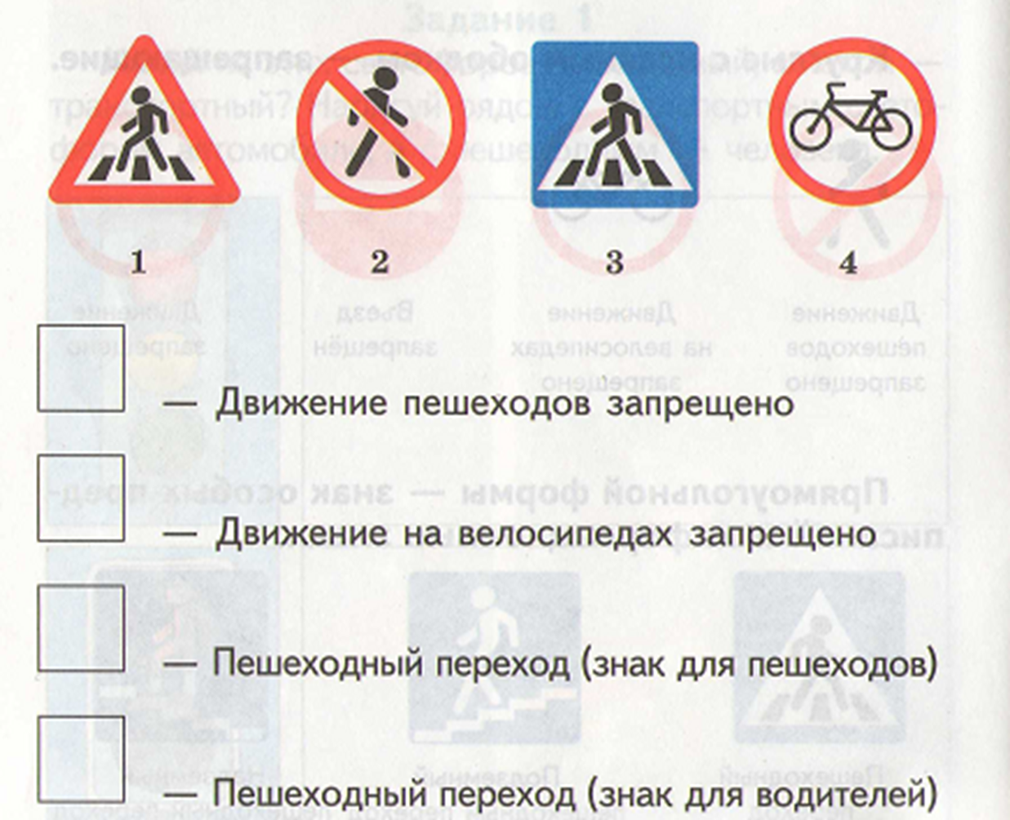
Как называются эти знаки?

Slide 11
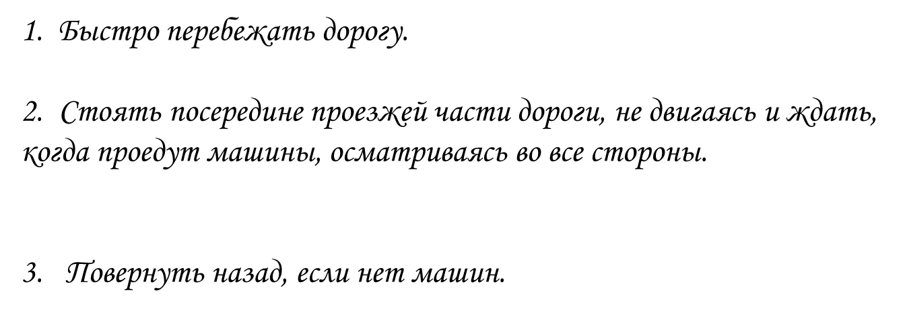

Slide 12
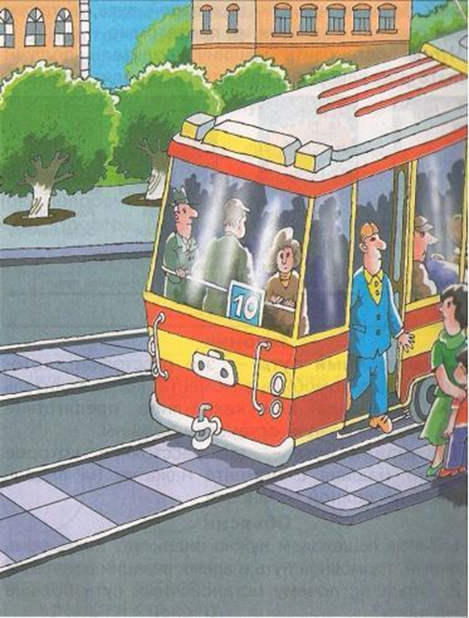
Как правильно переходить дорогу с трамвайными путями,
если поблизости нет пешеходного перехода?

Slide 13
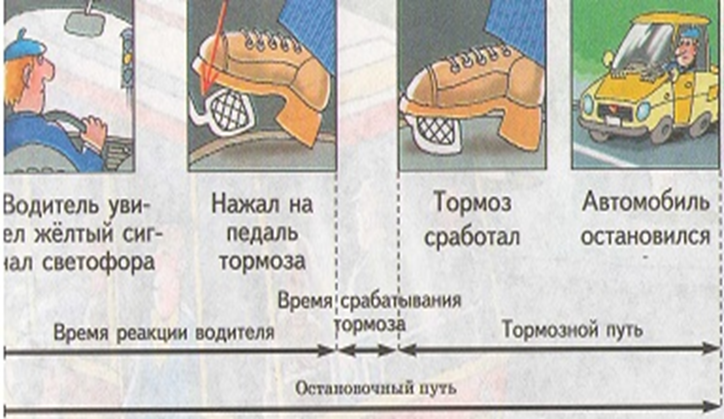

Slide 14
Почему важно знать правила безопасности?

